Slide 1

Tin học ứng dụng trong Marketing
(SPSS)
GV: ThS. Dư Thị Chung
Khoa Marketing
ĐT: 0918 23 23 13
Email: duchung1986@gmail.com

Slide 2
GIỚI THIỆU CHUNG
TÊN MÔN HỌC: Tin học ứng dụng trong marketing (SPSS)
SỐ ĐVHT/TÍN CHỈ: 2
SỐ TIẾT: 30
SỐ BUỔI HỌC: 6
PHÂN BỔ THỜI LƯỢNG
LÝ THUYẾT: 20 TIẾT
TRAO ĐỔI VÀ BÀI TẬP: 10 TIẾT

Slide 3
MỤC TIÊU MÔN HỌC
Sau khi học xong môn học này, sinh viên có thể:
Phân biệt các khái niệm cơ bản trong SPSS
Thực hành mã hóa, xử lý phân tích và diễn giải kết quả nghiên cứu
Tạo cơ sở nghiên cứu chuyên sâu và nâng cao trong nghiên cứu

Slide 4
PHƯƠNG PHÁP GIẢNG DẠY
Thuyết giảng lý thuyết
Trao đổi, bài tập thực hành
Bài thuyết trình nhóm: Theo đề tài

Slide 5
NHIỆM VỤ VỚI SINH VIÊN
Tham dự lớp đầy đủ, vắng mặt bị trừ điểm quá trình, trễ 15 phút coi như vắng mặt.
Đọc giáo trình, tài liệu tham khảo trước khi đến lớp
Tham gia phát biểu, thảo luận nhóm và làm bài tập tại lớp
Tham gia nhóm làm việc ngoài giờ học

Slide 6
ĐÁNH GIÁ KẾT QUẢ HỌC TẬP
Kiểm tra giữa kỳ, thảo luận, thuyết trình … trong quá trình học: 30% tổng điểm
Bài thi tự luận: đúng/sai-giải thích ngắn gọn (không sử dụng tài liệu)
Bài thi hết môn: 70% tổng điểm
Hình thức: tự luận
Được sử dụng tài liệu
Thời gian: 60- phút:
Đề thi khoảng 5-10 nhận định đúng/sai-giải thích
và 1 câu lý thuyết

Slide 7
TÀI LIỆU HỌC TẬP
Bài giảng của giảng viên
Hoàng Trọng & Chu Nguyễn Mộng Ngọc, Phân tích dữ liệu nghiên cứu với SPSS, TPHCM: NXB Thống Kê, 2008
Nguyễn Đình Thọ & Nguyễn Thị Mai Trang, Nghiên cứu thị trường, TPHCM: NXB ĐH Quốc Gia TpHCM, 2010
Nguyễn Đình Thọ & Nguyễn Thị Mai Trang, Nghiên cứu khoa học Marketing : Ứng dụng mô hình cấu trúc tuyến tính SEM , 2011
Các tài liệu hướng dẫn SPSS…

Slide 8
Chương I
MÃ HÓA, NHẬP LIỆU,
LÀM SẠCH DỮ LIỆU

Slide 9
Mục tiêu chương
Giới thiệu tổng quan SPSS
Phân loại dữ liệu và thang đo
Mã hóa, nhập liệu

Slide 10
Giới thiệu chung về SPSS
Được phát triển bởi Norman H.Nte, C.Hadlad (Tex) Hull và Dale H.Bent của trường ĐH Standford năm 1960
SPSS (Statistical Package for the Social Sciences) : Phần mềm thống kê được sử dụng trong lĩnh vực khoa học xã hội

Slide 11
Giới thiệu chung về SPSS
Hiện tại SPSS có nhiều phiên bản, đến nay là SPSS 22
Các phiên bản sau này của SPSS có bổ sung một vài tiện ích mới nhưng hiếm khi được sử dụng với người sử dụng thông thường
Người học có thể cài đặt phiên bản SPSS 16 hoặc 18.

Slide 12
Khái niệm về
phương pháp
xử lý dữ liệu

Slide 13
Quá trình chuyển hóa dữ liệu
Database
Dữ liệu
thô
Xöû lyù
Process
Dữ liệu
tinh
Software

Slide 14
Các phương pháp xử lý dữ liệu
    Phương pháp thủ công
    - Phương pháp kiểm đếm (Tallying)
    - Phương pháp lựa ra và đếm (Sorting and Counting)

Slide 15
Các phương pháp xử lý dữ liệu
    Phương pháp xử lý bằng máy tính
    - Sử dụng các chuyên viên xử lý dữ liệu
    - Sử dụng các phần mềm xử lý dữ liệu trọn gói
    - Phát triển các phần mềm riêng

Slide 16
Quy trình xử lý dữ liệu
    1. Giá trị hóa dữ liệu
Chuẩn bị
dữ liệu
    2. Mã hóa các câu trả lời
    3. Nhập dữ liệu vào máy tính
    4. Làm sạch dữ liệu
Lưu trữ
và
Phân tích
    5. Lưu trữ dữ liệu để phân tích
    6. Phân tích dữ liệu

Slide 17
Công việc chuẩn bị dữ liệu
    Kiểm tra tính hợp lệ của dữ liệu
    Hiệu chỉnh dữ liệu

Slide 18
Kiểm tra tính hợp lệ của dữ liệu
    Kiểm tra bảng câu hỏi đã được trả lời:
    tính đầy đủ của bảng câu hỏi, việc ghi chép câu trả lời…
    Kiểm tra tính logic của các câu trả lời
    Xem xét những chỉ dẫn về thủ tục phỏng vấn
    Kiểm tra tính trung thực của các câu trả lời

Slide 19
Hiệu chỉnh dữ liệu
    Liên hệ trực tiếp phỏng vấn viên để làm sáng tỏ vấn đề: các câu trả lời không đọc được, không rõ ý…
    Gặp và phỏng vấn lại đáp viên
    Suy luận từ các câu trả lời khác
    Loại bỏ toàn bộ bảng câu hỏi và tiến hành phỏng vấn lại

Slide 20
Mã hóa dữ liệu

Slide 21
Khái niệm
    Mã hóa dữ liệu (coding) là quá trình chuyển đổi các trả lời thành dạng mã số để nhập và xử lý dễ dàng
    Được thực hiện trước hoặc sau khi phỏng vấn
    Các ký hiệu mã hóa cho các biến và các trả lời được trình bày trong một sổ mã (code book)
    Dữ liệu mã hóa xong được nhập vào máy dưới dạng một ma trận gọi là ma trận dữ liệu

Slide 22
PHÂN LOẠI DỮ LIỆU
Dữ liệu
Dữ liệu định tính
Dữ liệu định lượng
Thang đo danh nghĩa
Thang đo thứ bậc
Thang đo khoảng cách
Thang đo tỷ lệ

Slide 23
So sánh dữ liệu định tính và dữ liệu định lượng
Dữ liệu định tính | Dữ liệu định lượng
Phản ánh tính chất, sự hơn kém Không tính được giá trị trung bình Được thể hiện dưới nhiều cách thức khác nhau. VD : Giới tính : Nam – Nữ Kết quả học tập : Giỏi – Khá – Trung bình – Yếu | Phản ánh mức độ, sự hơn kém Tính được giá trị trung bình Được thể hiện bằng các con số cụ thể VD : Tuổi tác, thu nhập, điểm số…

Slide 24
CÁC LOẠI THANG ĐO
Thang đo là công cụ dùng để quy ước (mã hóa) các tình trạng hay mức độ của các đơn vị khảo sát theo các đặc trưng được xem xét
Thang đo danh nghĩa – nominal scale
Thang đo thứ bậc – ordinal scale
Thang đo khoảng – interval scale
Thang đo tỷ lệ - ratio scale

Slide 25
Thang đo danh nghĩa – Nominal scale
Thang đo danh nghĩa hay còn gọi là thang đo định danh (nominal scale)
Trong thang đo các con số chỉ dùng để phân loại các đối tượng, chúng không mang ý nghĩa nào khác
Thực chất thang đo danh nghĩa là sự phân loại và đặt tên cho các biểu hiện và ấn định cho chúng một số tương ứng
Những phép toán thống kê có thể sử dụng : đếm, tính tần suất của một biểu hiện nào đó, xác định giá trị mode, thực hiện một số kiểm định

Slide 26
Thang đo định danh(tt)
    - Có thể sử dụng câu hỏi 1 lựa chọn (SA) hoặc câu hỏi nhiều lựa chọn (MA)
    Phân loại: - Thang nhị phân (Dichotomy Scale)
    - Thang điều mục (Category Scale)

Slide 27
    Ví dụ về Thang đo định danh
    1. Bạn có thích nhãn hiệu xe máy Suzuki hay không?
    1. Có 2. Không
    2. Tình trạng hôn nhân của bạn là
    1. Đã có gia đình 2. Chưa có gia đình
    3. Bạn biết đến các nhãn hiệu nào sau đây?(MA)
    1. Double Rich
    2. Sunsilk
    3. Rejoice
    4. Pantene

Slide 28

Thang đo thứ tự
    Dùng để xếp hạng các đặc tính của sự vật, hiện tượng theo một thứ tự nhất định
    Cấp độ của thang đo lường bao gồm cả thông tin về sự biểu danh và xếp hạng theo thứ tự

Slide 29
Thang đo thứ tự (tt)
    Các dạng: - Câu hỏi xếp hạng
    - Câu hỏi so sánh cặp
    Các biến đo lường bao gồm:
    - Độ tuổi, khoảng thu nhập, trình độ học vấn, thứ tự quan tâm/ưu tiên/yêu thích…

Slide 30
Ví dụ về Thang đo thứ tự (Ordinal scale)
    Bạn vui lòng sắp xếp thứ tự từ 1 đến 6 theo mức độ quan tâm của bạn khi chọn mua một nhãn hiệu thời trang, theo cách thức: (1)quan tâm nhất, (6) ít quan tâm nhất
    1. Thương hiệu □
    2. Giá cả □
    3. Địa điểm mua hàng □
    4. Thái độ phục vụ của nhân viên □
    5. Cách trang trí cửa hàng □
    6. Chất lượng sản phẩm □

Slide 31
Thang đo thứ tự – Ordinal scale
Đối với thang đo thứ bậc, khuynh hướng trung tâm có thể xem xét bằng số trung vị và số mode, độ phân tán chỉ được đo bằng khoảng (Range)

Slide 32
Thang đo khoảng – Interval scale
Là một dạng của thang đo thứ bậc và nó cho biết được khoảng cách giữa các thứ bậc
Thông thường thang đo này có dạng là một dãy chữ số liên tục và đều đặn từ 1 đến 5, từ 1 đến 7 hay từ 1 đến 10
Dãy số này có hai cực ở hai đầu thể hiện trạng thái đối nghịch nhau
VD : 1-Rất không hài lòng… 7-Rất hài lòng
1-Không đồng ý… 5- Đồng ý

Slide 33
Thang đo khoảng – Interval scale
Trong việc đo lường thái độ hay ý kiến thì thang đo khoảng cung cấp nhiều thông tin hơn so với thang đo thứ bậc
Các phép toán thống kê có thể thực hiện: tính khoảng biến thiên, số trung bình, độ lệch chuẩn

Slide 34
    Thang Likert: Thang đo liệt kê một chuỗi phát biểu, nhận định và người trả lời sẽ đánh giá theo các mức độ. Ví dụ:
Các loại thang đo khoảng
Trả lời Nội dung hỏi | Hoàn toàn đồng ý | Đồng ý | Đồng ý một phần | Không đồng ý | Hoàn toàn không đồng ý
Giá cả là yếu tố vô cùng quan trọng khi mua hàng
Bạn luôn là người quyết định mua sản phẩm

Slide 35
Thang Stapel: Sử dụng 1 từ/1 cụm từ
Có thang điểm với các bậc cộng(+) hoặc trừ(-)
Ví dụ : Bạn hãy đánh giá ý kiến về tính tẩy sạch của bột giặt Omo
+3 +2 +1
Tính tẩy sạch
-1 -2 -3
Các loại thang đo khoảng (tt)

Slide 36
Các loại thang đo khoảng (tt)
    Thang đối nghĩa: Sử dụng 2 nhóm ở 2 cực có nghĩa trái ngược nhau
    Ví dụ:
    Bạn thấy bao bì của sản phẩm A thế nào?
    Rất xấu Rất đẹp
    1 2 3 4 5 6 7

Slide 37
Thang đo tỷ lệ - Ratio scale
Có tất cả các đặc tính khoảng cách và thứ tự của thang đo khoảng
Điểm 0 trong thang đo tỷ lệ là một trị số ”thật” nên ta có thể thực hiện được phép toán chia để tính tỷ lệ nhằm mục đích so sánh
VD : “Bạn bao nhiêu tuổi”
Các con số thu được có đặc tính là tính tỷ lệ được

Slide 38
Thang đo tỷ lệ - Ratio scale
Các biến thu thập bằng thang đo khoảng và tỷ lệ có thể đo lường xu hướng trung tâm bằng bảng tần số, biểu đồ tần số, trung bình số học. Các phương án đo bằng độ lệch chuẩn, phương sai ít được sử dụng
Chương trình SPSS gộp chung hai loạng thang đo này thành một gọi là Scale Measures(thang đo mức độ)

Slide 39
KHAI BÁO BIẾN VÀ NHẬP LIỆU

Slide 40
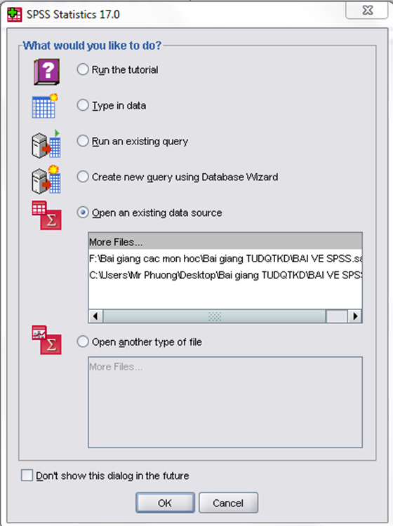
Khởi động SPSS
Nhấn vào biểu tượng SPSS for Window trên màn hình destop
Hoặc vào Start -> All Programs ->SPSS for Window -> SPSS 16.0
Xuất hiện hộp thoại
Run the tutorial : Chạy chương trình trợ giúp
Type in data : Nhập dữ liệu mới
Create new query using Database Winzard: Lập một truy vấn dữ liệu sử dụng Database Winzard
Open an exsting data source : Mở file dữ liệu đã có sẵn
(Chú ý : Hộp thoại này chỉ xuất hiện một lần khi bạn khởi động SPSS)

Slide 41
Các định dạng dữ liệu khác mà SPSS có thể đọc
Bảng tính – Excel (*.xls, *.xlsx), Lotus (*.w*);
Database – dbase (*.dbf);
ASCII text (*.txt, *.dat);
Complex database – Oracle, Access;
Các tập tin từ các phần mềm thống kê khác (Stata, SAS).

Slide 42
Mở một file từ excel
Vào Menu File, Open, Data. Sau đó, vào mục Files of type để chọn loại tập tin cần truy xuất dữ liệu. Ở đây, chúng ta quan tâm đến tập tin của EXCEL.
Ví dụ:
Có 1 tập tin EXCEL chứa dữ liệu về dân cư và lao động. Nội dung của tập tin này bắt đầu từ A1 đến C15. Bây giờ chuyển nội dung của tập tin này sang SPSS.

Slide 43
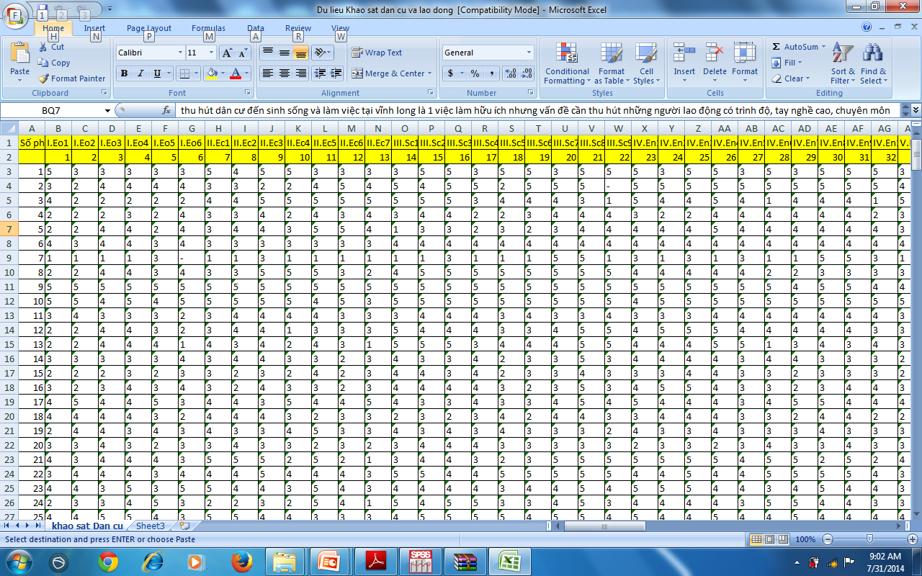
File excel

Slide 44
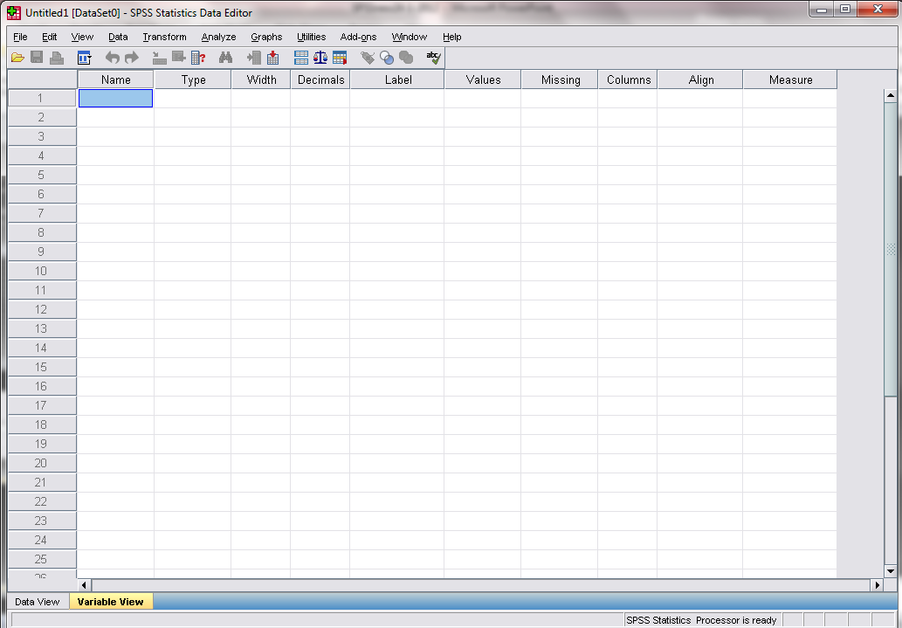
Giao diện khai báo biến

Slide 45
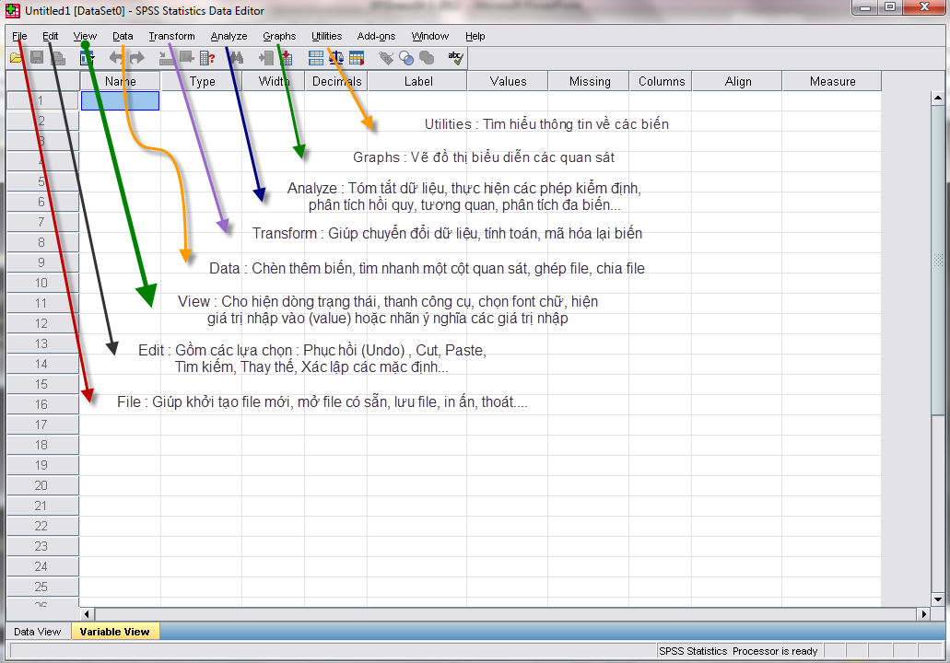

Slide 46
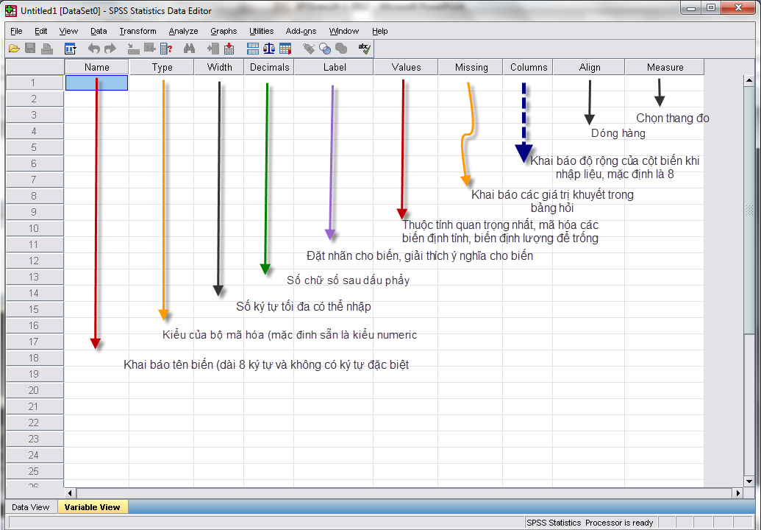

Slide 47
Khai báo tên biến:
Tên biến sẽ hiển thị trên màn hình data của SPSS và bị hạn chế về số ký tự hiển thị, do đó cần thiết phải khai báo ngắn gọn và dễ gợi nhớ. Thông thường nên đặt theo thứ tự câu hỏi trong bảng như q1,q2,… hoặc c1,c2,…
Bắt đầu bằng một chữ cái và không bắt đầu bằng dấu chấm(.)
Không được chứa khoảng trắng và các ký tự đặc biệt như (!),(?),(*)
Các từ khóa sau đây không được dùng làm tên biến : ALL,NE,EQ,TO,LE,LT,BY,OR,GT,AND,NOT,GET,WITH

Slide 48
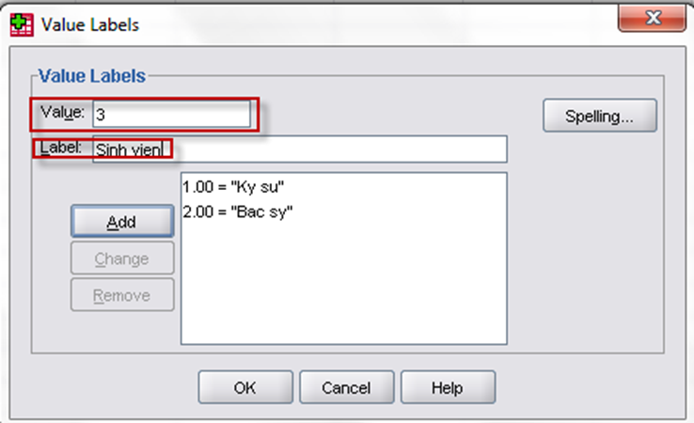
Nhập giá trị (Cột Value)
Nhấp chuột vào nút … nằm ở phía phải của ô tại dòng của biến đang khai báo, hộp thoại khai báo Value Labels sẽ xuất hiện :
Value: Nhập các giá trị mã hóa
Label : Nhãn giải thích ý nghĩa của các mã số đã nhập
Sau khi nhập dữ liệu vào 2 ô trên, nhấn Add để lưu
Nếu muốn sửa mã đã nhập, ấn Change, hoặc muốn xóa ấn Remove
Sau khi nhập xong hết nhấn OK

Slide 49
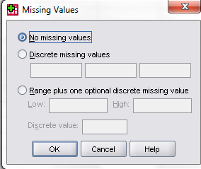
Nhập giá trị khuyết
Giá trị khuyết là những giá trị trong quá trình phỏng vấn vì một lí do nào đó người phỏng vấn không trả lời hoặc trả lời nhiều đáp án…Để đảm bảo thông tin cần định nghĩa các giá trị này
Nhấp chuột vào nút … nằm ở phía phải của cột Missing tại dòng của biến đang khai báo, hộp thoại khai báo Missing Values sẽ xuất hiện :
Dữ liệu thu thập được không có giá trị khuyết
Khai báo con số đại diện cho giá trị khuyết (có thể có 1 hoặc 3 con số đại diện ghi từ trái sang phải )

Slide 50
Số lượng biến từ các dạng câu hỏi
- Caâu hoûi moät traû lôøi (SA):
- Caâu hoûi nhieàu traû lôøi (MA): dichotomy vaø category
- Caâu hoûi giôùi haïn soá caâu traû lôøi
- Caâu hoûi nhieàu vaán ñeà
- Caâu hoûi môû: ñònh tính vaø ñònh löôïng

Slide 51
Một số chú ý khi nhập liệu
Chèn một biến mới hoặc một bảng ghi mới
  Chèn biến mới : Nhấn Data/Insert variable hoặc nhấn vào
  Chèn bảng ghi mới : Nhấn Data/Insert Case hoặc nhấn vào
  Tìm đến bảng ghi cần thiết : Go to case
Sắp xếp bảng ghi
  Nhấn Data/Sort case
  Sắp xếp theo biến tại Sort by với chiều tăng (Ascending) hoặc giảm (Descending)

Slide 52
Một số chú ý khi nhập liệu
Biến một biến thành một bảng ghi
  Nhấn Data/Transpose/Variable(s) là những biến cần thay đổi
Kiểm tra giá trị nhập
  Nhấn toàn bộ giá trị : Nhấn View/Value Lables
  Kiểm tra một biến nào đó : Utilities/Variables
  Kiểm tra bộ mã hóa : Utilities/File info, với bộ mã hóa này ta có thể kiểm tra lại một lần nữa công việc định nghĩa các biến hoặc cũng có thể làm danh bạ cho việc nhập liệu sau này.

Slide 53
Một số phép
biến đổi dữ liệu

Slide 54
Thủ tục compute
Tạo biến mới không hoặc có điều kiện
Trong quá trình nhập liệu để có thể rút ngắn thời gian nhập liệu hoặc để phục vụ mục đích phân tích, chúng ta còn có thể tạo ra biến mới từ các dữ kiện và cấu trúc của biến đã nhập
  Tạo biến mới không có điều kiện: Giả sử theo số liệu thống kê thu được số năm công tác (biến namct) của đối tượng nghiên cứu và các đối tượng sẽ được nghỉ hưu sau 25 năm công tác, để biết được số năm công tác còn lại trước khi nghỉ hưu là bao nhiêu năm nữa, ta thành lập thêm biến mới nghihuu = 25 - namct
  Nhấn Transform/Compute
  Trong ô Target variable nhập biến mới (nghihuu) trong đó chúng ta cần phải định nghĩa Type&Label để tiện cho việc quản lý và so sánh các giá trị sau này
  Trong ô Numeric Expression nhập giá trị cần gán cho biến mới từ biến đích cho trước

Slide 55
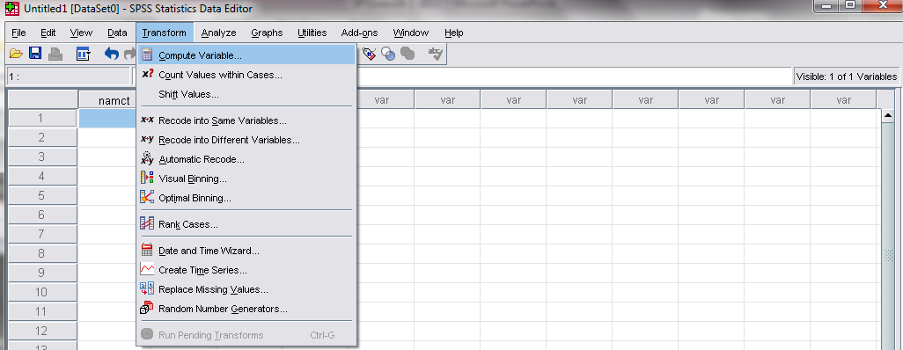
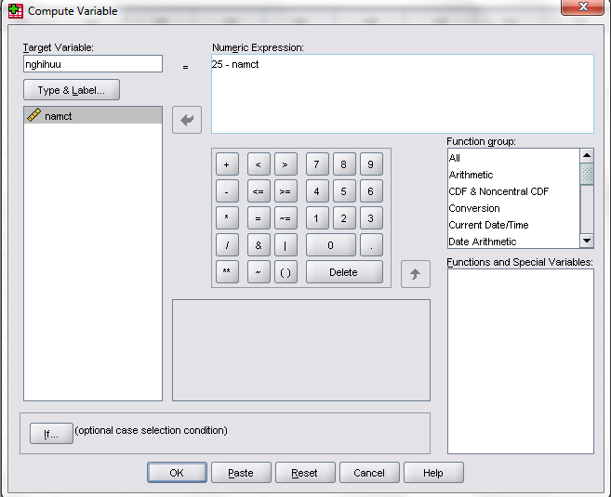

Slide 56
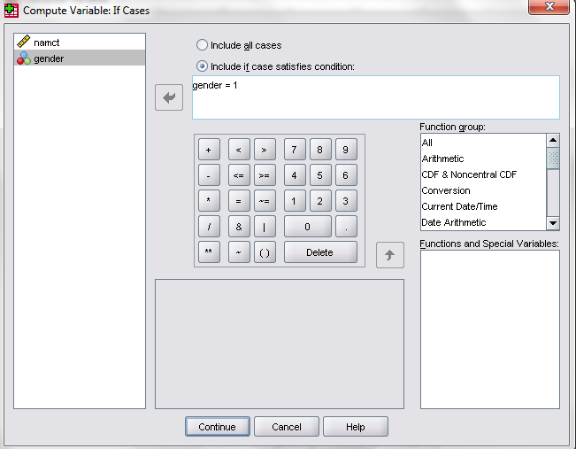
Mã hóa lại biến (cont.)
Tạo biến mới không hoặc có điều kiện
  Nếu biến mới không có điều kiện gì thì chương trình mặc định là Include all cases
  Nếu biến mới kèm theo điều kiện. Nhấn If/If case satisfies condition sau đó ghi điều kiện ở ô trắng ngay phía dưới.

Slide 57
Gom biến (Recode)
Áp dụng khi :
  Giảm số lượng biểu hiện của 1 biến định tính xuống còn 2-3 biểu hiện
  Biến một biến định lượng thành một biến định tính
Recode into same variables :
  Recode trên cùng một biến, tức là định lại những giá trị của những biến hiện tại hoặc rút ngắn bớt dãy các giá trị tồn tại thành những giá trị mới trên cùng những biến đó
  Nhấn Transform/Recode into same variable
    Chuyển các biến cần định lại sang hộp thoại Variables
    Nhấn Old and new values để định lại các giá trị cần thay đổi
    Nhấn If để xác định điều kiện thực hiện Recode

Slide 58
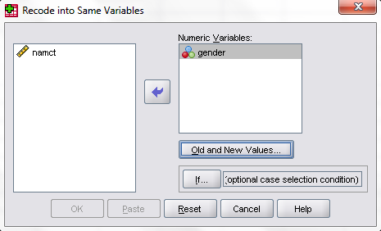

Slide 59
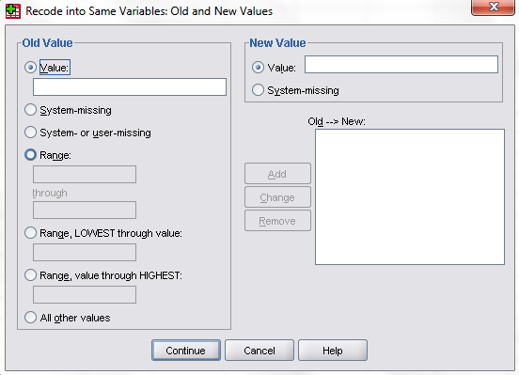
Hộp thoại Old and New values
  Old value : Khai báo giá trị cũ cần chuyển đổi
  New value : dùng khai báo giá trị mới sẽ thay thế cho giá trị cũ tương ứng
  Nhấn Add để lưu
  Nhấn Change nếu thay đổi
  Nhấn Remove nếu muốn loại bỏ thay đổi
  Nếu việc định lại giá trị có các điều kiện kèm theo ta dùng công cụ If

Slide 60
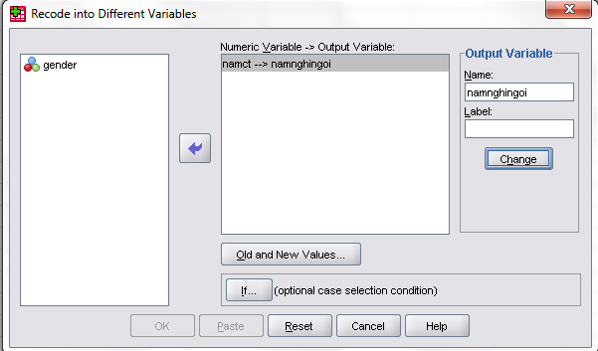
Mã hóa lại biến(Recode)
Recode into different variables :
  Trong trường hợp tạo một biến mới với các giá trị mã hóa do bạn khai báo trên cơ sở biến gốc, còn biến cũ làm cơ sở mã hóa vẫn được giữ lại
  Nhấn Transform/Recode Into Different Variables

Slide 61
LÀM SẠCH DỮ LIỆU
Sự cần thiết
  Dữ liệu sau khi nhập xong chưa thể đưa ngay vào xử lý và phân tích được vì có thể còn nhiều lỗi do :
  Chất lượng của phỏng vấn và đọc soát : phỏng vấn viên hiểu sai câu hỏi và thu thập dữ liệu sai, chọn sai đối tượng phỏng vấn hoặc ghi chép nhầm, người được phỏng vấn trả lời sai ý, người đọc soát chưa phát hiện được
  Nhập dữ liệu sai, sót, thừa

Slide 62
LÀM SẠCH DỮ LIỆU
Các phương pháp làm sạch dữ liệu
  Dùng bảng tần số
    Lập bảng tần số cho tất cả các biến, đọc để tìm các giá trị lạ
    Ngoài ra có thể dùng lệnh Find như trong Excel
  Dùng bảng phối hợp hai hay ba biến (học ở chương 2)

Slide 63
Chương II
Thống kê mô tả

Slide 64
Thống kê mô tả
Bảng phân bố tần số
Tính đại lượng thống kê mô tả
Tạo bảng kết hợp nhiều biến
Xử lý câu hỏi nhiều lựa chọn

Slide 65
Bảng phân bố tần suất
Bảng phân phối tần suất được thể hiện với tất cả các biến định tính (rời rạc) với các thang đo định danh, thứ bậc và các biến định lượng (liên tục) với thang đo khoảng cách hoặc tỉ lệ.
Từ thanh menu chọn:
Analyze / Descriptive Statistics / Frequencies…

Slide 66
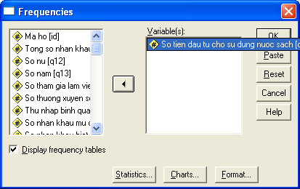
Frequencies
Chọn một hoặc một số biến định lượng hoặc định tính
Nhắp Statistics để có các thống kê mô tả đối với biến định lượng
Nhắp Charts để có đồ thị thanh, đồ thị tròn, và biểu đồ tần suất.
Nhắp Format để có trật tự mà các kết quả được thể hiện.

Slide 67
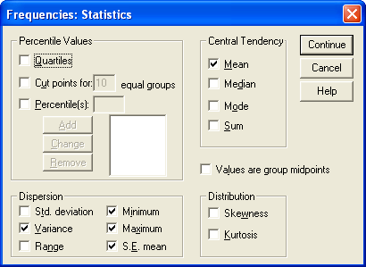
Frequencies Statistics
Percentile Values. Các trị số của một biến định lượng chia dữ liệu có thứ bậc vào thành các nhóm sao cho một tỷ lệ % cụ thể là nằm trên nó và một tỷ lệ % khác nằm dưới nó. Các số tứ phân vị chia các quan sát ra thành 4 nhóm có cùng số lượng quan sát. Nếu muốn một số lượng các nhóm lớn hơn 4, hãy chọn Cut points for n equal groups. Cũng có thể xác định các số phân vị riêng biệt (ví dụ, phân vị thứ 95, là trị số mà nằm dưới nó là 95% số lượng quan sát).
Central Tendency. Các thống kê mô tả trung tâm của một phân bố bao gồm trung bình, trung vị, mode, và tổng mọi trị số.
Dispersion. Các thống kê đo đạc độ lớn của sự biến thiên bao gồm độ lệch chuẩn, phương sai, phạm vi, trị số lớn nhất, nhỏ nhất, và sai số chuẩn của trung bình.
Distribution. Skewness {Độ lệch} và Kurtosis {độ nhọn} là các thống kê mô tả hình dạng và độ cân xứng của một phân bố.
Value are group midpoints. Nếu các trị số trong dữ liệu là điểm giữa của các nhóm, hãy chọn tuỳ chọn này để ước lượng trung vị và các phân vị cho dữ liệu thô, không nhóm gộp.

Slide 68
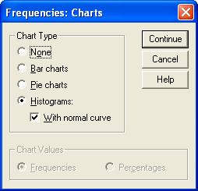
Frequencies Charts
Chart Values. Đối với đồ thị thanh, trục thang đo có thể được đặt nhãn bởi số lượng hoặc tỷ lệ %.
Chart Type: Một đồ thị tròn {pie chart} thể hiện phân bố của các bộ phận trong toàn bộ. Từng miếng của đồ thị tròn tương ứng với một nhóm được xác định bởi một biến lập nhóm. Một đồ thị thanh {bar chart} thể hiện số lượng/tần số của từng trị số riêng biệt hoặc từng nhóm như là một thanh riêng, cho phép bạn so sánh
các nhóm dưới dạng hình ảnh. Một biểu đồ tần số {Histogram} cũng có các thanh, nhưng chúng được vẽ dọc theo một thang đo khoảng bằng nhau. Chiều cao của từng thanh là số lượng của các trị số của một biến định lượng rơi vào trong khoảng. Một biểu đồ tần suất thể hiện hình dạng, trung tâm, và độ trải rộng của phân bố. Một đường cong chuẩn đặt chồng thêm vào một biểu đồ tần suất giúp bạn xét đoán liệu chừng dữ liệu có phân bố chuẩn.

Slide 69
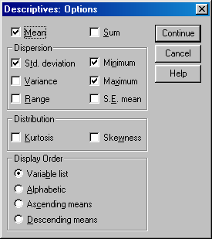
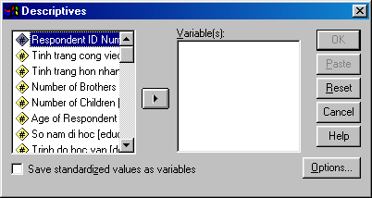
Mô tả dữ liệu (Descriptive)
Sử dụng Analyze / Descriptive Statistics /Descriptives để mở hộp thoại mô tả thống kê
Đây là một dạng công cụ khác có thể được dùng để tóm tắc dữ liệu và chỉ cho phép thao tác trên dạng dữ liệu định lượng (thang đo khoảng và tỷ lệ). Được dùng để thể hiện xu hướng tập trung của dữ liệu (central tendency) thông qua giá trị trung bình của các giá trị trong biến (mean), và mô tả sự phân tán của dữ liệu thông qua phương sai và độ lệch chuẩn. Chuyển các biến cần tóm tắt vào hộp thoại variables và nhấp thanh options để lựa chọn các thông số thống kê cần mô tả, như giá trị trung bình–mean, giá trị tối thiểu, giá trị tối đa, phương sai và độ lệch chuẩn…

Slide 70
Lập bảng nhiều chiều cho các biến một trả lời
Bảng nhiều chiều là dạng bảng chéo thể hiện tần suất xuất hiện của một biến này trong mối quan hệ với một hay nhiều biến khác. Bảng chéo còn cung cấp nhiều loại kiểm định thống kê và đo lường mối quan hệ và tương quan giữa các biến trong bảng
Chọn trên menu Analyze / Descriptive Statistics /Crosstabs
Các biến trong tập dữ liệu được hiển thị bên hộp bên trái. Chọn các biến hàng đưa vào hộp Row(s) và các biến cột đưa vào hộp Column(s). Thông thường biến phụ thuộc hay biến cần quan sát thường được đưa và hàng (rows) và biến độc lập hay biến kiểm soát được đưa và cột (columns).

Slide 71
Crosstabs
Ngoài ra, chúng ta có thể đưa thêm vào bảng chéo các biến điều khiển (layer) để tạo ra các bảng biến chéo nhiều chiều. Mỗi bảng chéo riêng biệt sẽ được tạo ra ứng với mỗi giá trị của mỗi biến điều khiển. Mỗi biến điều khiển sẽ chia bảng chéo thành nhiều nhóm nhỏ hơn. Có thể thêm tối đa 8 biến điều khiển. Việc đưa vào các biến điều khiển này cho phép ta xem xét các mối quan hệ mà lúc ban đầu không thể thấy ngay.
Công cụ Cells trong hộp thoại cho phép ta tính toán các hệ số đo lường mối quan hệ giữa các biến đó như % hàng, % cột, % Total tuỳ thuộc vào yêu cầu nghiên cứu.

Slide 72
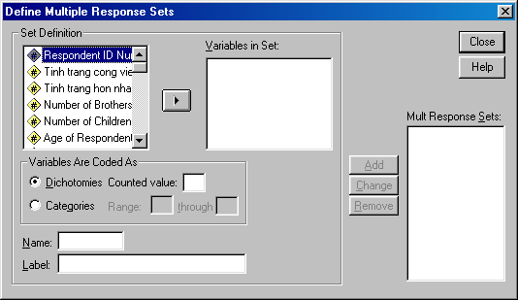
Lập bảng cho biến nhiều trả lời
5.1 Định nghĩa nhóm biến nhiều trả lời (define multi response sets)
Trong câu hỏi nhiều trả lời sẽ bao gồm nhiều biến chứa đựng các trả lời có thể có, những biến này gọi là biến sơ cấp. Do đó để xữ lý, chúng ta phải gộp các biến sơ cấp này thành một biến gộp chứa các biến sơ cấp.
chọn menu Data/Define Multiple Response Sets
Chọn tất cả những biến sơ cấp liên quan đến một câu hỏi nhiều trả lời ở hộp thoại Set Definition bên trái chuyển sang hộp thoại Variables in Set bên phải
Sau đó chỉ định cách mã hóa các biến đó (dichotomy hay category); dãy giá trị mã hóa (Range …Through) xác định khoảng biến thiên cho các giá trị trong biến gộp; xác định tên và gán nhãn cho biến gộp. Sau đó ấn thanh Add để đưa tên nhóm vừa xác định vào hộp Multi Response Sets.

Slide 73
Lập bảng cho biến nhiều trả lời
5.2 Lập bảng cho các biến nhiều trả lời:
Sử dụng các tên nhóm đa biến đã được định nghĩa bằng công cụ Define Multi Response Sets đã được đề cập ở phần trên sau đó vào Analyze\Multiple response và chọn Frequencies hoặc Crosstabs tùy theo nhu cầu lập bảng một chiều hay đa chiều.
Chú ý: Trong các công cụ Frequencies và Crosstabs sử dụng cho biến nhiều trả lời chỉ mô tả tần suất xuất hiện của các giá trị trong biến gộp và các tỷ lệ % nhưng không có các phương pháp kiểm định thống kê kèm theo.

Slide 74
Lập bảng
Khi tiến hành lập bảng mô tả thống kê cho kết quả cuối cùng của vấn đề nghiên cứu có thể dùng các công cụ trong statistics\custom table để tạo ra các bảng biểu (có thể là bảng một chiều, bảng nhiều chiều…):

Slide 75
Chương III
Kiểm tra độ tin cậy của các thang đo - Kiểm định mối quan hệ giữa hai biến

Slide 76
I- Kiểm tra độ tin cậy của thang đo
Trong nghiên cứu, việc kiểm tra độ tin cậy của các thang đo là cực kỳ quan trọng
Một trong những điểm quan trọng nhất là để đảm bảo tính ổn định của thang đo (scale’s internal consistency). Việc này để cập đến mức độ phối hợp giữa các “item” trong một “construct” - Liệu rằng các item này có đo lường cho cùng một construct hay không ?
Một trong những chỉ số đo lường tin cậy của các thang đo được sử dụng thường xuyên là Cronbach’s alpha
Cronbach’s alpha >= 0.7

Slide 77
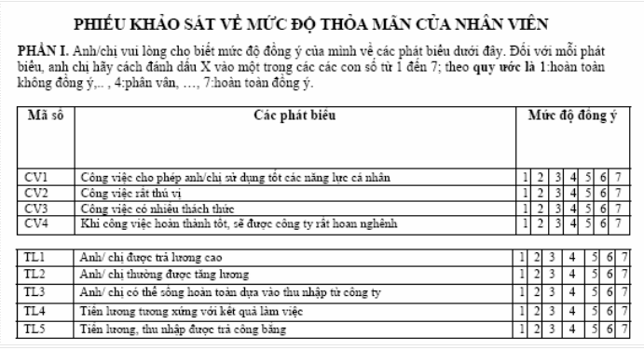
Ví dụ

Slide 78
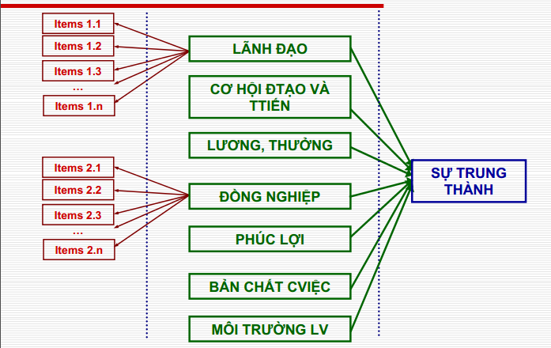
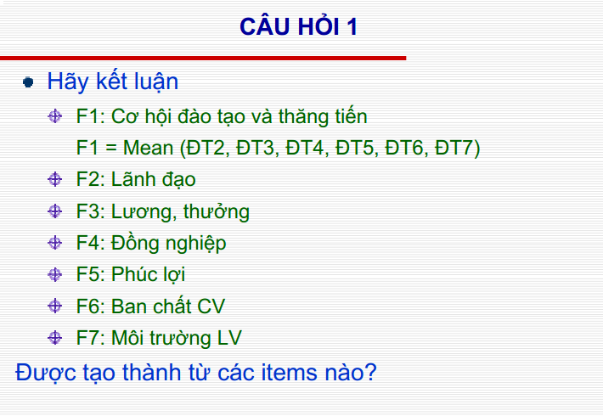

Slide 79
Trình tự tiến hành
Chú ý : Trước khi kiểm tra độ tin cậy của thang đo, cần phải chuyển toàn bộ những Item chứa những câu hỏi ngược lại thành câu hỏi xuôi
Trình tự tiến hành :
Analyze /Scale/ Reliability Analysis
Lựa chon tất cả các Item của một construct chuyển vào hộp thoại Items
Trong vùng Model, lựa chọn Alpha
Click vào Statistics, trong vùng Descriptives for lựa chọn Item, Scale, vad Scale if item deleted
Click vào Continue, sau đó ấn OK.

Slide 80
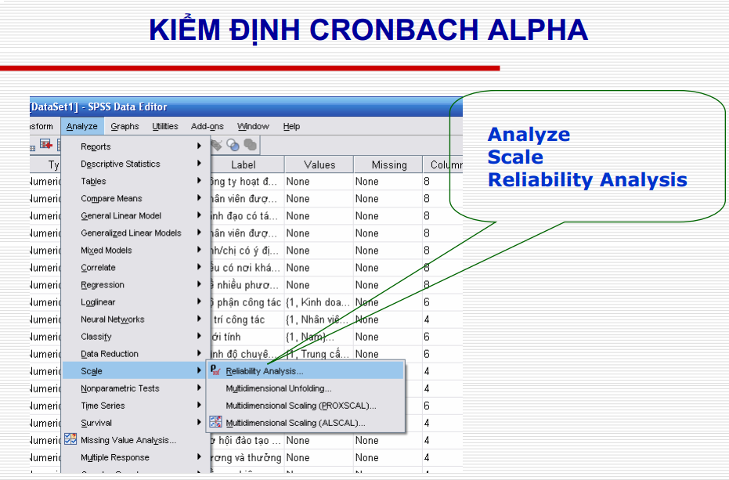
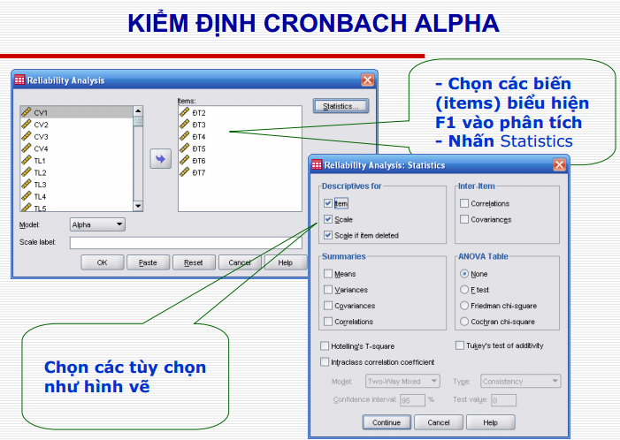

Slide 81
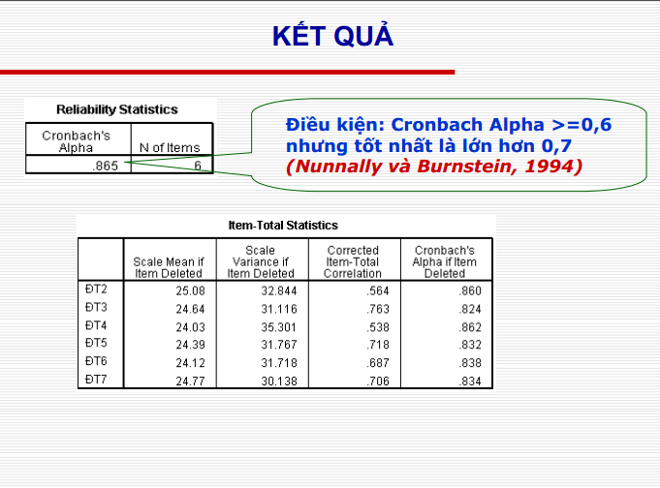
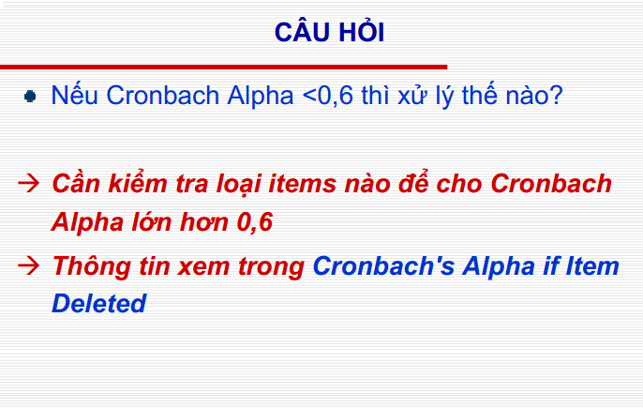

Slide 82
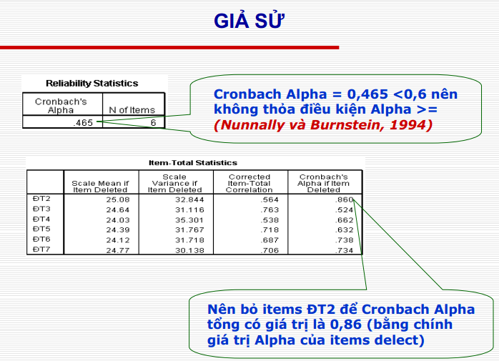
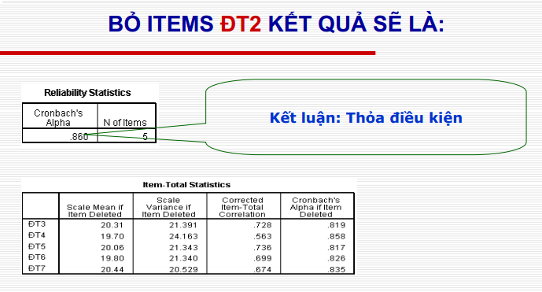

Slide 83
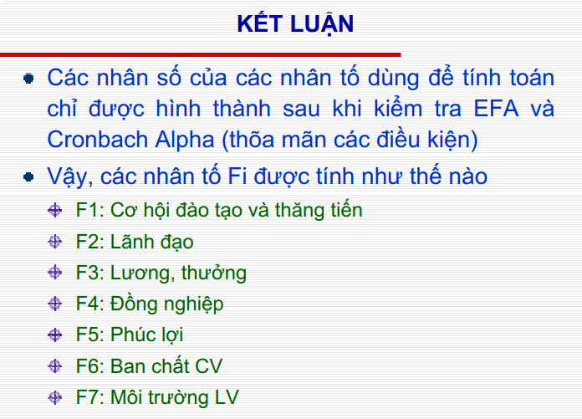

Slide 84
II. Kiểm định mối liên hệ của hai biến định tính
Kiểm định Chi-bình phương (Chi-square)

Slide 85
Kiểm định Chi-bình phương và giả thuyết
Kiểm định Chi - bình phương (χ²) cho biết có tồn tại mối liên hệ giữa hai biến trong tổng thể hay không. Tuy nhiên χ² không cho biết độ mạnh yếu của mối liên hệ giữa hai biến
Sử dụng χ² để kiểm định giả thuyết :
H (null hypothesis) : “ Không có mối liên hệ giữa hai biến “ hay hai biến độc lập với nhau “
K : “Có mối liên hệ giữa hai biến “
Tiêu chuẩn kiểm định : so sánh giá trị giới hạn và đại lượng χ²
Bác bỏ giả thuyết h nếu χ² > χ² _{(r-1)(c-1),α}
Ngược lại chấp nhận H
Trong đó c: số cột của bảng
r : số hàng của bảng

Slide 86
1-Kiểm định mối quan hệ giữa hai biến định danh-định danh/định danh - thứ bậc
VD : Kiểm định mối liên hệ giữa học vấn (hocvan) và cách đọc báo (c6.1)
H : Học vấn không có mối liên hệ với cách đọc báo ( Cách đọc báo không chịu ảnh hưởng của học vấn )
Trình tự thực hiện
Analyze/ Descriptive Statistíc/ Crosstabs. Xuất hiện hộp thoại Crosstabs
Trong mục Row(s) chọn hocvan (hoặc c6.1)
Trong mục Column, chọn c6.1 (hoặc hocvan)
Mở hộp thoại Statistics, chọn Chi-square, sau đó chọn Continue.
Mở hộp thoại Cells nhằm xác định cách thể hiện các giá trị thống kê trong từng ô của bảng chéo

Slide 87
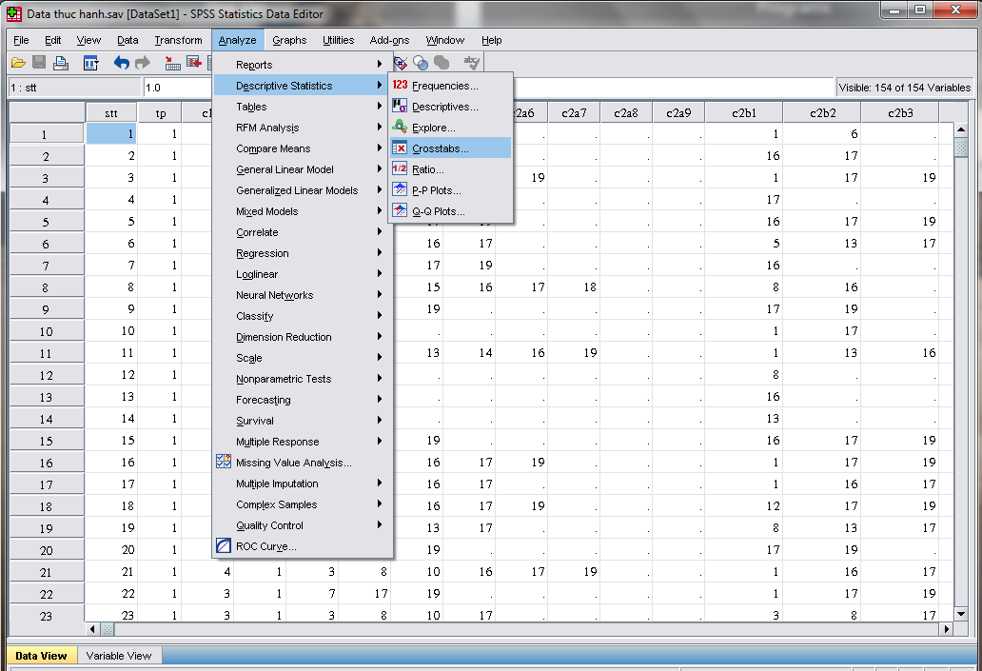
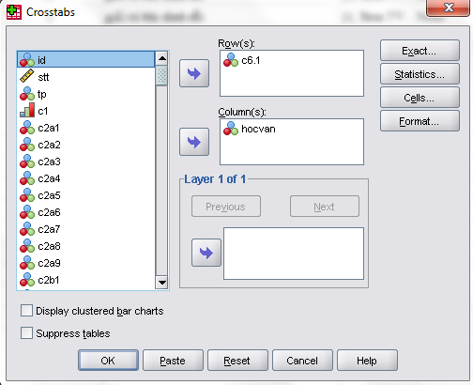

Slide 88
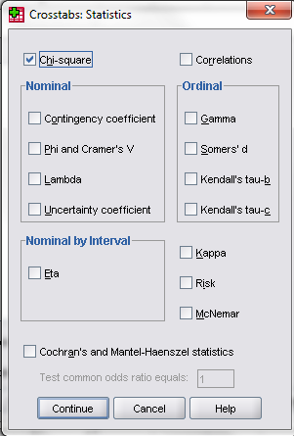
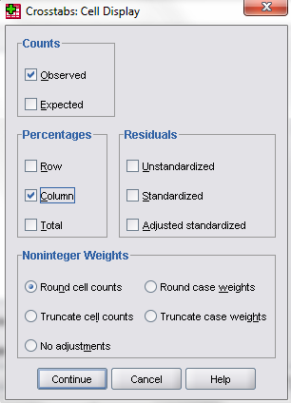

Slide 89
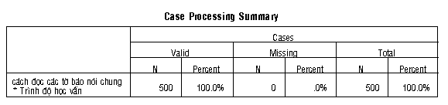
Output

Slide 90
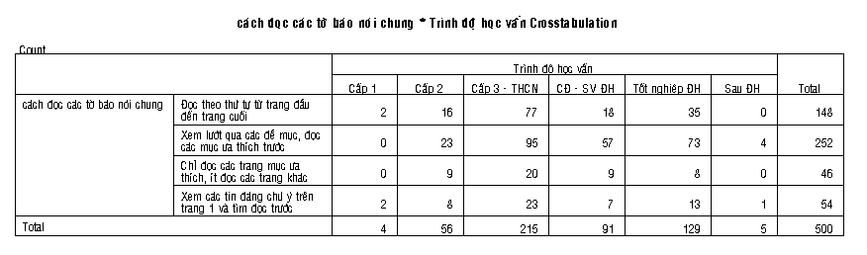
Output

Slide 91
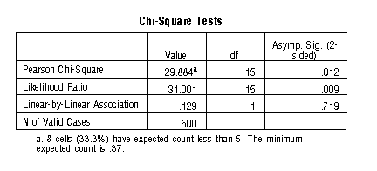
Sử dụng quy tắc P-value để đưa ra kết luận.
P-value là xác suất mắc sai lầm loại I - xác suất mắc sai lầm khi loại bỏ giả thuyết H₀ (có cùng mức ý nghĩa với α )
Xác suất này càng cao cho thấy hậu quả của việc phạm sai lầm khi loại bỏ giả thuyết H₀ càng nghiêm trọng. Do vậy không bác bỏ H₀ nếu P-value quá lớn, SPSS gọi P-value là Sig.
P-value < α → Bác bỏ H₀

Slide 92
Chú ý
Kiểm định Chi-bình phương chỉ có ý nghĩa khi số quan sát đủ lớn, nếu có quá 20% số ô trong bảng chéo có tần số lý thuyết nhỏ hơn 5 thì giá trị χ² nói chung không còn đáng tin cậy.
Cuối bảng Chi-square test, SPSS luôn đưa ra thông báo cho biết % số ô có tần suất mong đợi dưới 5 của bảng
Trong Vd trên có 33,3 % số ô có tần suất dưới 5, do vậy phải gom các biểu hiện trên của các biến lại để tăng số biểu hiện trên mỗi nhóm (thông qua công cụ Recode)
VD : Nhóm 1 (cấp 1-2), nhóm 2 (cấp 3- THCN), nhóm 3 (CĐ-SVĐH), nhóm 4 (tốt nghiệp ĐH)
Chạy lại lệnh Crosstabs để kiểm định Chi-bình phương.

Slide 93
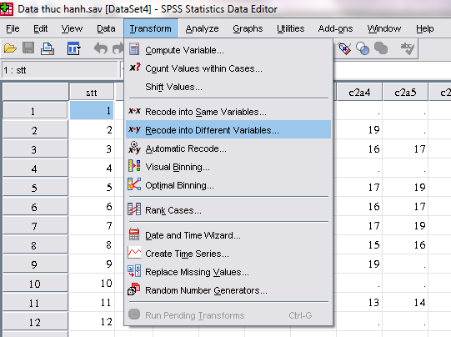
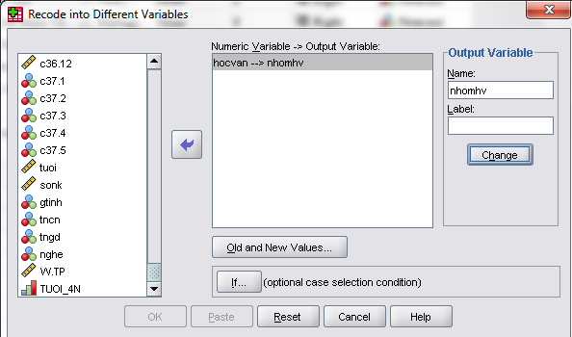
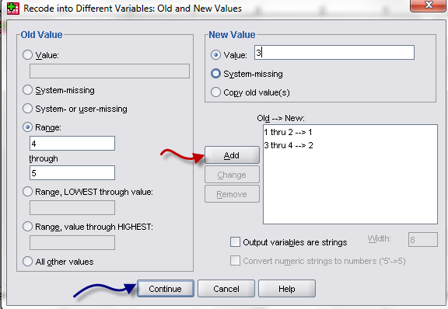
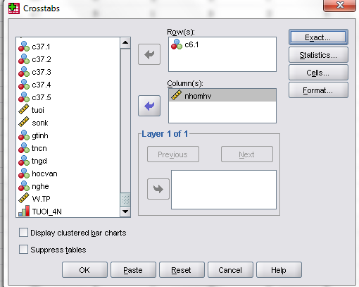
B1
B2

Slide 94
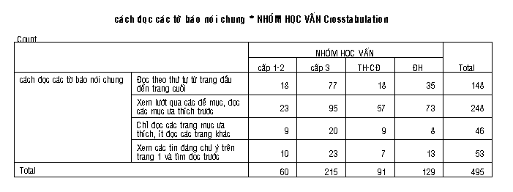
Output

Slide 95
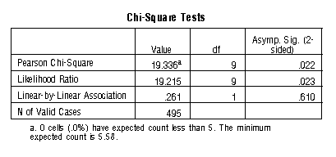
P-value =0.17 < α =0.05, bác bỏ H₀
KL : Cách đọc báo chịu ảnh hưởng của trình độ học vấn.
( Không có ô nào có tần suất mong đợi dưới 5 nên có thể tin tưởng vào độ chính xác của kiểm định )

Slide 96
Giải thích về các đại lượng khác trên bảng Chi-square test
Likelihood Ratio là một số thống kê tương tự Pearson Chi-Square, với những cỡ mẫu lớn, kết quả của hai số thống kê này rất gần nhau
Linear-by-Linear Association đo lường mối liên hệ tuyến tính giữa hai biến, số thống kê này chỉ hữu dụng khi biến hàng và cột được sắp xếp từ nhỏ nhất đến lớn nhất (nếu không nên bỏ qua)

Slide 97
2-Kiểm định mối liên hệ giữa hai biến thứ bậc
Trong trường hợp hai yếu tố nghiên cứu là hai biến thu thập được từ thang đo thứ bậc, thay vì dùng đại lượng Chi-bình phương, chúng ta có thể dùng một trong các đại lượng : tau-b của Kendall, d của Somer,gamma của Goodman và Kruskal. Các đại lượng này giúp phát hiện ra mối liên hệ tốt hơn Chi-square.
VD : nghiên cứu mối liên hệ giữa tuổi tác và mức độ quan tâm đối với chủ đề gia đình trên báo SGTT (cả hai yếu tố đều là dữ liệu thứ bậc)
Giả thuyết H : Tuổi tác không có mối liên hệ với mức độ quan tâm đến chủ đề gia đình trên báo SGTT (hay mức độ quan tâm đến chủ đề gia đình trên báo SGTT không khác nhau giữa các nhóm tuổi )

Slide 98
Một số đại lượng thống kê
Gamma (γ) của Goodman và Kruskal
Gamma là một thước đo phổ biến, dễ cảm nhận, dễ giải thích và đánh giá bằng cách sử dụng bảng phân phối z, vì trị số của nó nằm trong khoảng từ -1 (liên hệ nghịch hoàn toàn) đến +1(liên hệ thuận hoàn toàn), giá trị 0 ở trung tâm đại diện cho sự độc lập hoàn toàn giữa hai biến
Nhiều nhà nghiên cứu không thích Gamma vì nó có xu hướng thổi phồng mối liên hệ giữa các biến bởi những dữ liệu nó bỏ qua không xét đến trong quá trình tính toán (do quy tắc tính của Gamma)
tau-b của Kendall
τ_{b} sử dụng hầu hết các dữ liệu nên sẽ gần như luôn luôn nhỏ hơn γ vì vậy nó đáng tin cậy hơn.
τ_{b} của Kendall, γ của Goodman và Kruskal, d của Somer có trị số tương tự nhau khi tính toán với bất kỳ bảng chéo nào. Tuy nhiên, chỉ số τ_{b} thích hợp hơn cho những bảng cân đối (số hàng bằng số cột), còn τ_{c} thích hợp hơn cho những bảng không cân đối.

Slide 99
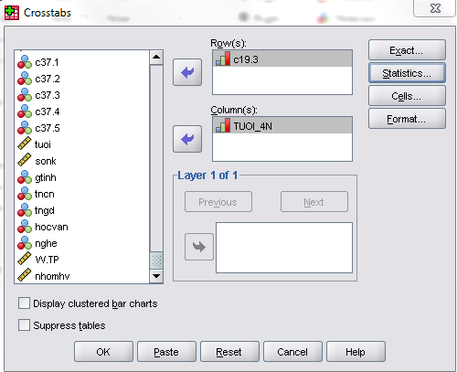
Trình tự thực hiện
Giả thuyết H : Tuổi tác (tuoi_4n) không có mối liên hệ với mức độ quan tâm đến chủ đề gia đình trên báo SGTT (c19.3)
Analyze/Descriptive Statistics/Crosstabs

Slide 100
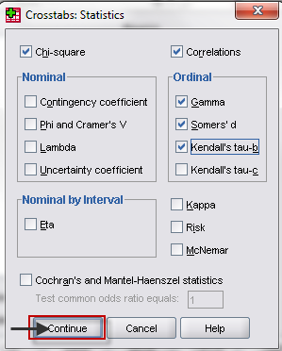
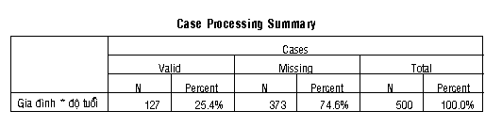
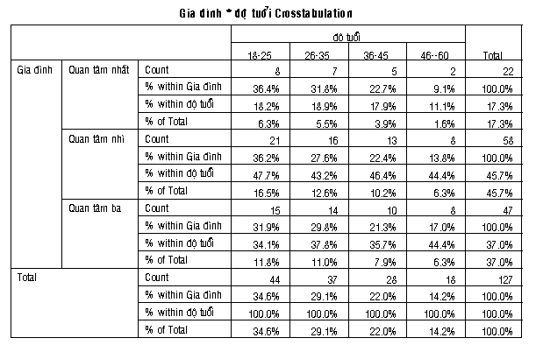
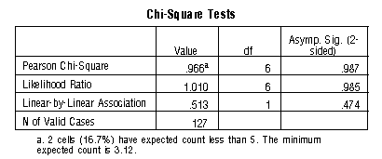
Hệ số tương quan r Pearson và hệ số tương quan hạng Spearman để đo lượng mức độ tương quan tuyến tính giữa hai biến định lượng hay thứ bậc

Slide 101
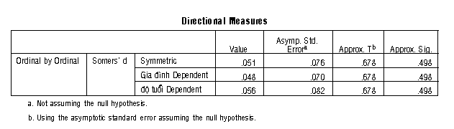
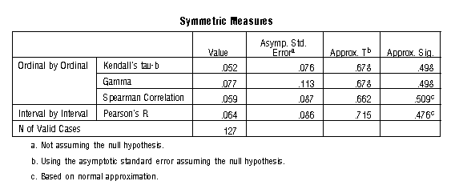
Output

Slide 102
Chương IV
Kiểm định trung bình tổng thể

Slide 103
Giới thiệu một số phép kiểm định
Có nhiều phép kiểm định được sử dụng trong SPSS
Nếu ta muốn so sánh trung bình của mẫu với một giá trị cố định nào đó ta sử dụng One-sample T-test
Nếu muốn so sánh trung bình của hai nhóm tổng thể riêng biệt ta sử dụng kiểm định Independent-samples T-test
Để so sánh trung bình của hai nhóm tổng thể riêng biệt có đặc điểm là mỗi phần tử quan sát trong tổng thể này có sự tương đồng theo cặp với một phần tử ở một tổng thể bên kia ta sử dụng kiểm định Paired samples T-test
Hoặc với trường hợp ta có nhiều hơn hai mẫu độc lập, cần kiểm định rung bình ta có thể dùng ANOVA một yếu tố (One-way ANOVA)

Slide 104
I-Mean
Công cụ này dùng để tính toán các giá trị TB theo các nhóm nhỏ và đưa các chỉ số thống kê liên quan cho một biến phụ thuộc trong phạm vi các nhóm của một hay nhiều biến độc lập
Có thể lựa chọn các công cụ kèm theo như phân tích ANOVA một yếu tố, eta và các kiểm định tuyến tính
VD : Đo lường mức độ đánh giá TB về một show quảng cáo của ba nhóm tiêu dùng khác nhau (công nhân, sinh viên, công chức)
Công cụ này đơn giản chỉ truy xuất các kết quả thống kê quan sát được, các phép kiểm không được đề cập trong phần này

Slide 105
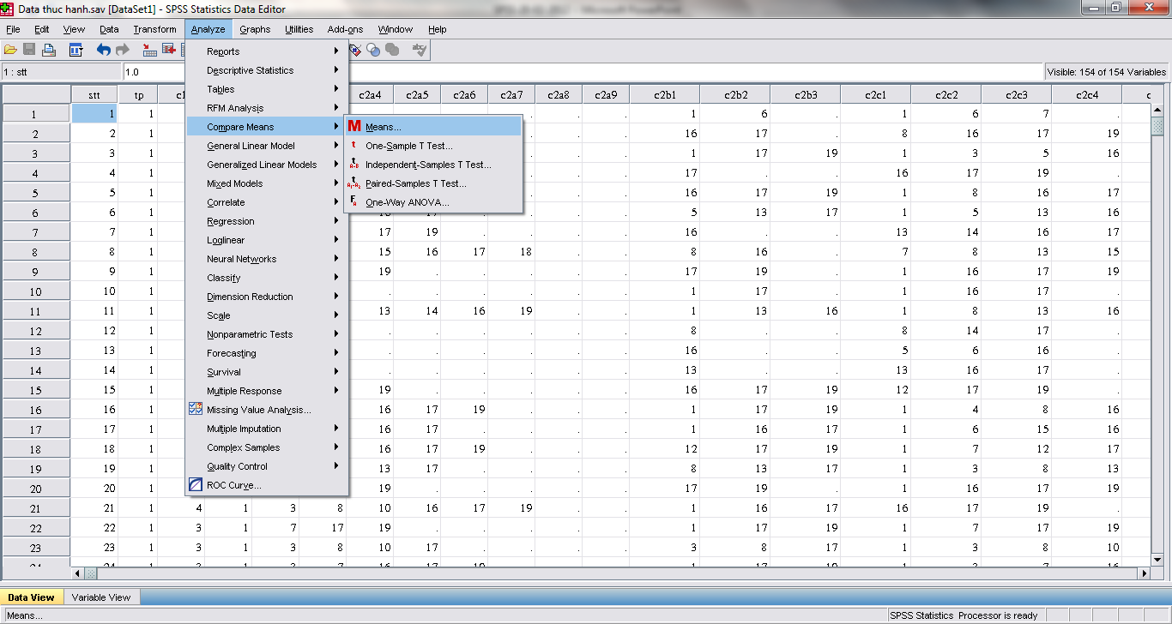

Slide 106

Cách thực hiện
Analyze/Compare Means/Means
Các biến phụ thuộc (Dependent variable) trong bảng mean phải là biến định lượng
Các biến độc lập ( Independent variable) thường là các biến định danh
Các đại lượng thống kê được sử dụng tùy thuộc vào dạng dữ liệu
  Mean và Standard deviation thì dựa trên lý thuyết phân phối chuẩn và thích hợp cho các biến định lượng với phân phối đối xứng
  Median và Range thích hợp cho các biến định lượng mà ta không biết liệu nó có thỏa mãn các điều kiện phân phối chuẩn hay không
  Ta có thể lựa chọn ANOVA và eta để thực hiện việc phân tích sự biến thiên một chiều cho mỗi biến độc lập ( biến độc lâọ là biến để chia giá trị của biến phụ thuộc thành những nhóm nhỏ)
  Công cụ Options cho phép ta lựa chọn các đại lượng thống kê cần khảo sát ANOVa,eta và Eta bình phương.

Slide 107


Output

Slide 108
II-One Sample T-test

Slide 109

Hộp thoại One-Sample T Test
Xác định độ tin cậy cho kiểm nghiệm (mặc định là 95%) và cách xử lý với giá trị khuyết
Chọn biến cần so sánh (kiểm nghiệm)
Khai báo giá trị kiểm tra

Slide 110

Hộp thoại Options
Exclude cases analysis by analysis : mỗi kiểm nghiệm t sử dụng toàn bộ các trường hợp (cases) chứa đựng giá trị có ý nghĩa đối với biến được kiểm nghiệm. Đặc điểm của lựa chọn này là kích thước mẫu luôn thay đổi theo từng kiểm nghiệm
Exclude cases listwise : mỗi kiểm nghiệm t sử dụng chỉ những trường hợp có giá trị đầy đủ đối với tất cả các biến. Trong trường hợp này kích thước mẫu luôn không đổi trong tất cả các phép kiểm nghiệm

Slide 111
Điều kiện để tiến hành kiểm định One Sample T-test
Dữ liệu phải là phân phối chuẩn
Hoặc kích thước mẫu phải đủ lớn để được xem là xấp xỉ phân phối chuẩn
Thực hành kiểm định giả thuyết :
H : Tuổi trung bình của độc giả báo SGTT = 30.

Slide 112

Quy tắc kết luận về giả thuyết H
Nếu P-value(Sig.) < mức ý nghĩa α = 0.05 ↔ bác bỏ giả thuyết H, nghĩa là Mean khác với Test value ( quy tắc này áp dụng cho hầu hết các phép kiểm định )

Slide 113
Trình tự tiến hành
Dùng lệnh Count để chuyển các biến Category từ c2a.1 đến c2a.9 thành biến dạng Dichotomy tên là docSGTT với biểu hiện 1 là người có đọc báo SGTT và 0 là không đọc báo SGTT
  Transform/ Count
  Khai báo tên biến Dichotomy muốn tạo trong ô Target Variable và nhãn biến trong khung Target Label.
  Đưa các biến từ c2a.1 đến c2a.9 vào khung Numeric variable
  Nhấp nút Define Values, mở hộp thoại Count values within cases…
  Nhập số 12 là con số được mã hóa cho báo SGTT vào khung value rồi ấn Add/ OK
  Dùng lệnh Select Case lọc ra các trường hợp docSGTT nhận giá trị 1 để các lệnh thống kê sau đó của SPSS chỉ thực hiện trên các trường hợp này.
Sau đó tiến hành kiểm định với biến tuoi, với giá trị kiểm tra là 30
  Analyze/ Compare Means/ One Sample T Test
  Làm các bước khác như hướng dẫn

Slide 114





Slide 115




Slide 116


Output
Có 159 người trong số người được điều tra là độc giả của báo SGTT
Độ tuổi trung bình của các độc giả SGTT là 32,79
Giá trị kiểm định t là 3,402 với P-value(Sig.)=0.001 < mức ý nghĩa α = 0.05 → Bác bỏ H → KL : Tuổi trung bình của độc giả SGTT lớn hơn 30.

Slide 117
III-Independent-Sample T-test
Kiểm định này dùng cho hai mẫu độc lập, dạng dữ liệu là dạng thang đo hay tỷ lệ
Đối với dạng kiểm định này, các đối tượng cần kiểm nghiệm được xếp một cách ngẫu nhiên vào hai nhóm sao cho bất kỳ một khác biệt nào từ kết quả nghiên cứu là do sự tác động của chính nhóm thử đó, chứ không phải do yếu tố khác.
Cần có hai biến tham gia trong phép kiểm định trung bình: 1 biến định lượng và 1 biến định tính dùng để chia nhóm so sánh
VD : Đánh giá tác động của một chương trình quảng cáo. Ta lựa chọn ra hai nhóm khách hàng độc lập, nhóm đã xem chương trình quảng cáo và nhóm đã xem chương trình quảng cáo. Ở đây ngoài tác động của chương trình quảng cáo, người nghiên cứu còn phải đảm bảo không tồn tại yếu tố nào đáng kể tác động đến sự đánh giá về sản phẩm như giới tính, sự tiêu dùng…

Slide 118
Quy trình
Trước khi tiến hành kiểm định t và ANOVA,… đòi hỏi phải tiến hành kiểm định Levene trước để xác định tính đồng nhất của phương sai.
Kết quả này sẽ ảnh hưởng đến việc lựa chọn các kiểm nghiệm trung bình khác (kiểm nghiệm với phương sai hai mẫu bằng nhau và kiểm nghiệm với phương sai hai mẫu không bằng nhau )
Kiểm định Levene kiểm định giả thuyết cho rằng phương sai của các mẫu quan sát bằng nhau. Nếu kết quả kiểm định cho P-value < 0.05 → bác bỏ H. Kết quả của việc chấp nhận hay bác bỏ H sẽ ảnh hưởng đến việc lựa chọn loại kiểm định trung bình nào.
SPSS sẽ tự động thực hiện Levene test trước khi kiểm định trung bình.

Slide 119
Ví dụ
So sánh giữa hai thành phố Hà Nội và Hồ Chí Minh về số nhân khẩu trung bình của hộ gia đình
  Biến định lượng : sonk
  Biến định tính : tp
  Sử dụng thông tin của hai mẫu độc lập ( Tp Hà Nội và Hồ Chí Minh )
Giả thuyết :
  H : Quy mô gia đình TB tại hai thành phố là như nhau

Slide 120
Trình tự tiến hành
Analyze/ Compare Means/ Independent Sample T-test
  Xuất hiện hộp thoại Independent Sample T-test
  Chọn biến định lượng muốn kiểm định trung bình vào ô Test variable (sonk)
  Chọn biến định tính chia số quan sát thành hai nhóm mẫu để so sánh vào ô Grouping variable ( biến tp)
  Nhấn hộp thoại Define Group
  Nhập vào Group 1 mã số của Hà Nội (1) và Group 2 mã số của Tp HCM (2) hoặc ngược lại
  Nhấn Continue để trở về hộp thoại chính và nhấn OK

Slide 121




Slide 122


Output

Slide 123
Giải thích kết quả Output
Dựa vào kết quả kiểm định sự bằng nhau của hai phương sai ( Kiểm định Levene’s test ) để xem xét kiểm định t
Nếu giá trị Sig. trong kiểm định Levene < 0.05 thì phương sai giữa hai thành phố là khác nhau, ta sẽ sử dụng kết quả kiểm định t ở phần Equal variancesc not assumed
Ngược lại nếu giá trị Sig. ≥ 0.05 thì phương sai giữa hai thành phố không khác nhau, ta sử dụng kết quả kiểm định ở phần Equal variances assumed
Theo VD trên, kết quả kiểm định Levene là bác bỏ giả thuyết phương sai bằng nhau, sử dụng kết quả tại phần Equal variances not assumed cho kiểm định t
Ta có : Sig. trong kiểm định t < 0.05 → bác bỏ H
KL : số nhân khẩu trung bình trong một gia đình ở Hà Nội thấp hơn Tp. Hồ Chí Minh.

Slide 124
IV- Kiểm định Paire Sample T-test
Đây là dạng kiểm định dùng cho 2 nhóm tổng thể có liên hệ với nhau. Dữ liệu mẫu thu thập được ở dạng thang đo khoảng cách hoặc tỷ lệ. Quá trình kiểm định sẽ bắt đầu với việc tính toán chênh lệch giá trị trên từng cặp quan sát bằng phép trừ, sau đó kiểm nghiệm xem chêch lệch trung bình của tổng thể có khác không 0, nếu không tức là không có khác biệt.
Lợi thế của phép kiểm định mẫu phối hợp từng cặp là nó loại trừ được những yếu tố tác động bên ngoài nhóm thử
Phương pháp này thích hợp với dạng thử nghiệm trước và sau.
Điều kiện để áp dụng Paire sample T-test
  Kích cỡ hai mẫu so sánh phải bằng nhau
  Chênh lệch giá trị giữa các giá trị của hai mẫu phải có phân phối chuẩn

Slide 125
X₁
X₂
.
.
.
X_{n}
Y₁
Y₂
.
.
.
Y_{n}
d₁=y₁-x₁
d₂=y₂-x₂
.
.
d_{n}=y_{n}-x_{n}

Slide 126
Ví dụ
Công ty chế biến thực phẩm khảo sát sự đánh giá của người tiêu dùng về loại đậu phộng chế biến sẵn vừa được cải tiến thành phần nước bột áo. Bạn phải tổ chức cho dùng thử sản phẩm trên một nhóm người. Cần yêu cầu những người dùng thử cho điểm từng loại sản phẩm họ đã thử (thang điểm 10 )
Hai mẫu thử được lưu trữ trong hai biến có tên là spban và spthu. Cột thứ nhất chứa điểm đánh giá về sản phẩm trước cải tiến trong biến spban. Cột thứ hai chứa điểm đánh giá về sản phẩm sau cải tiến trong biến spthu

Slide 127
Trình tự tiến hành
Analyze/ Compare Means/ Paire Samples T-test
  Chọn hai biến chứa các giá trị của hai mẫu quan sát trong danh sách đưa vào khung Paired variable
  Nhấn Options để chọn lại mức ý nghĩa (nếu cần)
  Nhấn OK.

Slide 128



Slide 129



Output

Slide 130
Kết luận về giả thuyết H ???

Slide 131
Chương V
Phân tích phương sai-Anova

Slide 132
Anova-Analysis of Variance
Kỹ thuật phân tích phương sai được dùng để kiểm định giả thuyết các tổng thể nhóm (tổng thể bộ phận) có giá trị trung bình bằng nhau.
Kỹ thuật này dựa trên cơ sở tính toán mức độ biến thiên trong nội bộ các nhóm và biến thiên giữa các trung bình nhóm.
SPSS có hai thủ tục phân tích phương sai : ANOVA một yếu tố (One way ANOVA) và ANOVA nhiều yếu tố. ANOVA một yếu tố sử dụng khi chúng ta chỉ sử dụng một biến yếu tố để phân loại các quan sát thành các nhóm khác nhau. Trong trường hợp căn cứ vào hai hay nhiều biến yếu tố để phân chia các nhóm thì phải dùng đến ANOVA nhiều yếu tố.

Slide 133
I-One-way ANOVA
Các giả định :
  Các nhóm so sánh phải độc lập và được chọn ngẫu nhiên
  Các nhóm so sánh phải có phân phối chuẩn hoặc cỡ mẫu đủ lớn để xem như tiệm cận phân phối chuẩn
  Phương sai của các nhóm so sánh phải đồng nhất
Giả thuyết :
H : μ₁ = μ₂ =…=μ_{i} =…= μ_{n}
Trình tự tiến hành
  Thực hiện Levene test trước để xác định xem các phương sai trong nhóm có đồng nhất hay không
  Nếu bác bỏ H, tiến hành tiếp Post hoc để xác định các trung bình nào khác nhau.

Slide 134
Ví dụ
Giả sử chúng ta cần so sánh có sự khác biệt hay không về mức độ đánh giá tầm quan trọng của yếu tố “ có tự do cá nhân ” (c36.6) đối với cuộc sống của một con người giữa những nhóm người có học vấn khác nhau
Với thang đo định lượng khoảng cách 7 mức độ ( 1-không quan trọng đến 7-rất quan trọng )↔ biến c36.6 là biến định lượng. Các học vấn khác nhau được đo lường bằng biến nhomhv (4 nhóm)
Giả thuyết :
H : Không có sự khác biệt về sự đánh giá tầm quan trọng của yếu tố “ tự do cá nhân” giữa các nhóm trình độ học vấn.
(Hoặc : Trình độ học vấn không ảnh hưởng tới việc đánh giá về tầm quan trọng của yếu tố có tự do cá nhân đối với cuộc sống )

Slide 135
Trình tự tiến hành trong SPSS
Đưa biến định lượng vào ô Dependent list ( biến c36.6)
Biến phân loại xác định các đối tượng (nhóm) cần so sánh vào ô Factor (nhomhv)
Chọn nút Options để mở hộp thoại Options

Slide 136
Hộp thoại Options
Descriptive để tính các đại lượng thống kê mô tả chi tiết cho từng nhóm được phân tách để so sánh
Homogeneity of variance để kiểm định sự bằng nhau của các phương sai nhóm (SPSS sẽ thực hiện Levene test khi bạn chọn mục này )
Nhấn Continue sau đó nhấn OK

Slide 137




Slide 138


Đọc kết quả Output
Phương sai giữa các nhóm là đồng nhất (chấp nhận giả thuyết H )

Slide 139

Đọc kết quả Output
Tổng chênh lệch bình phương trong nội bộ nhóm ( Sum of Squares within Group -SSW)
Tổng chênh lệch bình phương giữa các nhóm (Sum of Squares Between Group -SSB)
Tổng các chênh lệch bình phương toàn bộ (Total Sum of Squares -SST)
SST = SSW + SSB
  Xét với mức ý nghĩa α = 0.05 → chấp nhận giả thuyết H → KL :
  Xét với mức ý nghĩa α = 0.1 → bác bỏ giả thuyết H → tiến hành tiếp Post hoc để xác định TB nào khác nhau.

Slide 140


-Sử dụng các kiểm định này khi Phương sai đồng nhất.
-Thường chọn Dunnett với mặc định là nhóm cuối cung
Các kiểm định sử dụng khi phương sai khác nhau
Thường chọn Tamhane’s T2

Slide 141
Hộp thoại Post hoc - Xác định sự khác biệt
LSD : phép kiểm định này là việc dùng kiểm định t lần lượt cho từng cặp trung bình nhóm → độ tn cậy không cao
Bonferroni : tiến hành giống quy tắc LSD nhưng điều chỉnh được mức ý nghĩa khi tiến hành so sánh bội dựa trên số lần so sánh → đơn giản và hay được sử dụng
Turkey : Turkey hiệu quả hơn Bonferroni khi số lượng các cặp trung bình cần so sánh khá nhiều
Dunnett : cho phép chọn so sánh các trị trung bình của các nhóm mẫu còn lại với một trị trung bình của một nhóm mẫu cụ thể được chọn ra so sánh
  Trong trường hợp phương sai bằng nhau nên chọn dạng kiểm định Dunnett với lựa chọn mặc định là nhóm cuối cùng
  Trong trường hợp phương sai giữa các nhóm không bằng nhay → chọn Tamhane’s T2

Slide 142

Output
Chỉ có sự khác biệt có ý nghĩa giữa nhóm có trình độ học vấn cấp 1-2 và nhóm đã tốt nghiệp Đại học ( vì Sig. < 0.1 )
Cần xem xét thêm một số kiểm định khác như Turkey, Bonfferroni trước khi đưa ra kết luận cuối cùng
Notes : trong thống kê, việc lựa chọn mức ý nghĩa bao nhiêu phụ thuộc rất nhiều vào mục đích của kiểm nghiệm là gì, với một cuộc nghiên cứu khám phá mức ý nghĩa được chấp nhận là 0.1 . Tuy nhiên, với một cuộc nghiên cứu đánh giá các mặt ảnh hưởng của một phương pháp điều trị y học, cần đòi hỏi mức ý nghĩa tới 0.001% tức độ tin cậy 99,9 %

Slide 143
II-Two way ANOVA
Giả thuyết phân tích phương sai hai yếu tố
  Tổng thể có phân phối chuẩn
  Phương sai đồng đều ( phương sai của các nhóm nghiên cứu phải đều nhau )
Ví dụ : Phân tích ảnh hưởng của mức độ yêu thích ngành học và thời gian tự học đến kết quả học tập của sinh viên
Giả thuyết H :
  Điểm TB học tập của SV có thời gian tự học khác nhau đều bằng nhau
  Điểm TB của sinh viên có mức độ yêu thích ngành học khác nhau đều bằng nhau
  Ảnh hưởng của thời gian tự học đến điểm TB là như nhau đối với các nhóm sinh viên có mức độ yêu thích ngành học đang học là khác nhau và ảnh hưởng của mức độ yêu thích ngành học đến điểm TB là như nhau đối với các nhóm sinh viên có thời gian tự học khác nhau.

Slide 144
Trình tự tiến hành
Analyze/ General Liner Model / Univariate
Đưa biến diemTB sang ô Dependent variable
Đưa hai biến yeuthich và tuhoc sang ô Fixed factor
Nhấn Options để mở hộp thoại Options
Chọn các mục Descriptive statistics, Homogeneity tests, Estimates of effect size, Observed power. Chọn mức ý nghĩa (nếu cần). Nhấn Continue

Slide 145



Slide 146



Slide 147


Output

Slide 148


Output
Kiểm định Levene cho thấy giả thuyết phương sai bằng nhau không bị vi phạm
Hai nhân tố sự yêu thích và thời gian tự học có ảnh hưởng đến kết quả học tập

Slide 149
Phân tích sâu ANOVA - xác định sự khác biệt
Xác định cặp trung bình tổng thể khác nhau theo yếu tố nghiên cứu tự học
  Trình tự tiến hành
    Analyze/ General Liner Model/ Univariate/ Mở hộp thoại Post hoc
    Lựa chọn biến cần kiểm tra ảnh hưởng sang ô Post hoc test for
    Lựa chọn kiểm định Turkey

Slide 150



Slide 151


Output
Tất cả các giá trị Sig. đều nhỏ hơn 0.05
→ KL : Sinh viên có thời gian tự học khác nhau sẽ có kết quả học tập khác nhau.

Slide 152
Phân tích sâu ANOVA - xác định sự khác biệt (cont.)
Xác định cặp trung bình tổng thể khác nhau theo yếu tố mức độ ưa thích ngành học
  Tiến hành tương tự như cách làm của biến tuhoc

Slide 153


Output
Kết luận : ???

Slide 154
Chương VI
Kiểm định phi tham số
(Nonparametric test)

Slide 155
Giới thiệu về kiểm định phi tham số
Kiểm định t và ANOVA đòi hỏi những giả định khá chặt chẽ về phân phối chuẩn của tổng thể và các phương sai của các tổng thể cần so sánh bằng nhau ( kiểm định tham số - Parametric test ). Tuy nhiên khi những giả định này không được thỏa mãn thì kết quả kiểm định sẽ không thuyết phục
Khi các điều kiện về phân phối chuẩn và phương sai đồng đều không được thỏa mãn, chúng ta phải sử dụng những giả định ít nghiêm ngặt hơn → Kiểm định với phân phối bất kỳ hay kiểm định phi tham số (nonparametric test)
Nhược điểm của kiểm định phi tham số là khả năng tìm được những sai biệt thật sự kém hơn trong những trường hợp mà các giả định của kiểm định có tham số được thỏa mãn
Kiểm định phi tham số chỉ hữu dụng cho những trường hợp không thể sử dụng kiểm định tham số như với cỡ mẫu nhỏ vì vi phạm giả định về phân phối chuẩn. Ngoài ra nó cũng thích hợp khi mẫu có những giá trị quan sát bất thường (outlier) và những dữ liệu định tính (định danh, thứ bậc)

Slide 156
Một số kiểm định thay thế kiểm định Independent Samples và Paired samples T-test
Kiểm định Mann-Whitney | ↔ | Independent Samples T-test
Kiểm định dấu (Sign test) | ↔ | Kiểm định sự bằng nhau của 2 trị trung bình trong trường hợp mẫu phối hợp từng cặp (Paired samples t-test)
Kiểm định dấu và hạng Wilcoxon (Wilcoxon test)
Kiểm định McNeMar

Slide 157
Kiểm định thay thế kiểm định ANOVA

Slide 158
I-Kiểm định dấu-Sign test
Kiểm định dấu là một thủ tục phi tham số đơn giản nhất được sử dụng cho hai mẫu liên hệ trong tình huống so sánh sự khác nhau của trị trung bình của hai tổng thể mà không cần giả thuyết nào về hình dạng của hai phân phối này
Xét ví dụ về sản phẩm đậu phộng
Giả thuyết H :
H : Không có khuynh hướng thích sản phẩm loại này hơn so với sản phẩm loại kia trong toàn bộ người tiêu dùng

Slide 159
Trình tự tiến hành kiểm định dấu
So sánh từng cặp điểm đánh giá của từng người đối với hai tình huống cụ thể (điểm đánh giá sp sau cải tiến trừ đi điểm đánh giá sp trước cải tiến). Tuy nhiên, không quan tâm đến chênh lệch mà chỉ quan tâm đến dấu của phép trừ (dấu + hoặc dấu - ), trường hợp cho điểm ngang nhau thì bỏ qua không xét.
Nếu theo đúng giả thuyết của bài toán rằng trong tổng thể người tiêu dùng không có khuynh hướng thích loại sp này hơn so với sp kia thi khi xét về dấu khả năng một dấu “+” hay một dấu “-” là ngang nhau, tức khả năng này = 0.
Giả thuyết H:
H: Xác suất để một người tiêu dùng nào đó đánh giá sp sau cải tiến cao hơn sp trước cải tiến (hoặc ngược lại) là 0.5

Slide 160
Kết quả thực hiện phép trừ trên mẫu
Giá trị KĐ t chính bằng số lượng dấu cộng đếm được (Có 12 dấu + và 4 dấu -) sẽ được đem so với giá trị giới hạn được tính ra từ phân phối nhị thức.
Notes: Khi cỡ mẫu lớn, ta sẽ thực hiện kiểm định dấu dựa trên phân phối chuẩn thay cho phân phối nhị thức.

Slide 161
Thực hiện KĐ dấu với SPSS
Analyze → Nonparametic test → 2 Related Samples
Chọn cặp biến cần kiểm tra vào ô test pair(*)
Tick chọn kiểm định dấu
→Mở hộp thoại Options
Chọn các thông số thống kê thống kê tóm lược
Chọn cách xử lý các quan sát thiếu

Slide 162




Slide 163

Output
Hạng TB của chênh lệch âm là 7,2; của chênh lệch dương là 7,8
P-value = 0.077 > 0.05
→Chấp nhận H

Slide 164
II-Kiểm định dấu và hạng Wilcoxon (Wilcoxon test)
Cặp giả thuyết như kiểm định dấu
Cách thực hiện :
  Analyze → Nonparametic test → 2 Related Samples
  Chọn cặp biến cần kiểm tra vào ô test pair(*)
  Tick chọn kiểm định Wilcoxon
  →Mở hộp thoại Options
  Chọn các thông số thống kê thống kê tóm lược
  Chọn cách xử lý các quan sát thiếu
  Click Continue
  Click OK

Slide 165




Slide 166

Output
Hạng TB của chênh lệch âm là 7,5; của chênh lệch dương là 8.83
P-value = 0.042 < 0.05
Bác bỏ H
Kiểm định dấu và hạng Wilcoxon mạnh hơn kiểm định dấu

Slide 167
Ví dụ
Khảo sát tuổi thọ của bóng đèn tròn hiệu A và hiệu B, có 7 bóng hiệu A và 5 bóng hiệu B được khảo sát và ghi lại tuổi thọ của chúng.

Slide 168
III-Kiểm định Mann - Whitney 2 mẫu độc lập
KĐ Mann-Whitney là phép KĐ phổ biến nhất để KĐ giả thiết về sự bằng nhau của TB 2 mẫu độc lập khi các giả định không thỏa mãn .
Giả thuyết : H : trung bình của hai tổng thể là như nhau .
Hình dạng phân phối của hai tổng thể phải giống nhau và phương sai phải đồng đều.
Mann-Whitney được dùng để KĐ giả thuyết về sự giống nhau của 2 phân phối tổng thể (hay hai mẫu độc lập phải xuất phát từ hai tổng thể có phân phối giống nhau)
Kiểm định này không đòi hỏi biến nghiên cứu phải là biến khoảng cách mà chỉ cần xếp hạng là đủ
Giống như kiểm định Wilcoxon, để thực hiện KĐ, trước hết các giá trị quan sát từ 2 mẫu được kết hợp với nhau và xếp hạng từ giá trị nhỏ nhất đến giá trị lớn nhất. Trường hợp đồng hạng thì được thay thế bằng hạng trung bình.

Slide 169


Ví dụ
Khảo sát tuổi thọ của bóng đèn tròn hiệu A và hiệu B, có 7 bóng hiệu A và 5 bóng hiệu B được khảo sát và ghi lại tuổi thọ của chúng

Slide 170
Trình tự tiến hành
Analyze/ Nonparametric tests/ 2 Independent Samples
  Chọn biến cần kiểm tra vào ô Test variable (tuoitho)
  Chọn biến dùng để phân chia nhóm so sánh vào ô Grouping variable

Slide 171




Slide 172



Output
Nếu cỡ mẫu nhỏ hơn 30 dùng mức xác suất chính xác Exact Sig.
Tổng hạng và hạng trung bình của mỗi nhóm
Exact Sig.= 0.048 < 0.05 .
KL về giả thuyết H ???

Slide 173
IV-Kiểm định Kruskal -Wallis
KĐ Mann-Whitney được sử dụng để xem xét sự khác biệt về phân phối giữa 2 tổng thể từ các dữ liệu của hai mẫu độc lập
Để KĐ sự khác biệt về phân phối giữa ba (hay nhiều hơn ba) tổng thể từ các dữ liệu mẫu của chúng, chúng ta sử dụng kiểm định Mann-Whitney mở rộng, có tên là Kruskal-Wallis
Về bản chất, KĐ Kruskal-Wallis cũng là phương pháp kiểm định trị trung bình của nhiều nhóm tổng thể bằng nhau hay chính là phương pháp phân tích ANOVA một yếu tố mà không đòi hỏi bất kỳ giả định nào về phân phối chuẩn của tổng thể
Thủ tục tính toán kiểm định Kruskal-Wallis cũng tương tự như thủ tục kiểm định Mann-Whitney
VD : Xem xét phân phối của tuổi thọ bóng đèn của ba hiệu A,B,C có giống nhau hay không → Giả thuyết H

Slide 174


Trình tự thực hiện
Analyze/ Nonparametric tests/ K independent Samples
Tick vào ô Kruskal Wallis H trong phần Test Type
Chọn biến cần kiểm định. Chọn biến phân nhóm

Slide 175



Output
Nhóm bóng đèn B có hạng lớn nhất
Sig. =0.04 < 0.05. Bác bỏ H
KL : Tuổi thọ trung bình của bóng đèn các hãng là khác nhau và bóng đèn hãng B có tuổi thọ lớn nhất.

Slide 176
V- Kiểm định Chi-bình phương một mẫu
KĐ Chi-bình phương được sử dụng khá phổ biến đối với biến định tính (phân loại)
Trong phần này kiểm định Chi-bình phương được xem xét dữ liệu phù hợp đến mức nào với giả thuyết về phân phối của tổng thể
VD : Một công ty muốn nghiên cứu các vụ tai nạn lao động có xảy ra như nhau vào các ngày làm việc trong tuần hay là nó có xu hướng tăng cao vào các ngày thứ hai và các ngày cuối tuần
Giả thuyết
H : Khả năng xảy ra tai nạn lao động vào các ngày làm việc trong tuần là như nhau

Slide 177




Slide 178
Trình tự thực hiện
Analyze/ Nonparametric tests/ Chi-square
  Get from data : mỗi biểu hiện của biến định tính được định nghĩa như một nhóm để KĐ tính đồng đều
  Use specified range : Chỉ KĐ trong giới hạn dưới và trên đã ấn định
  All categories equal : tất cả các nhóm đều có tần số lý thuyết bằng nhau
  Values : xác suất lý thuyết của các nhóm là do người tiêu dùng chỉ định

Slide 179




Slide 180


Output
Sig. = 0.023 < 0.05
→ KL : Khả năng xảy ra tai nạn của các ngày trong tuần là khác nhau và có nhiều khả năng tai nạn xảy ra nhiều vào ngày thứ 2 và ngày cuối tuần.

Slide 181
VI-Kiểm định Kolmogorov-Sminov
Kolmogorov-Sminov test được sử dụng để kiểm định giả thuyết phân phối của dữ liệu có phù hợp với phân phối lý thuyết hay không. Nó tiến hành xét các sai lệch tuyệt đối lớn nhất giữa hai đường phân phối tích lũy thực nghiệm và lý thuyết, sai lệch tuyệt đối càng lớn, giả thuyết H càng dễ bị bac bỏ
VD : Sau khi kiểm định dấu trên file “dauphong”, kiểm tra lại giả thuyết xem liệu giả định về phân phối chuẩn của tổng thể các chênh lệch ở thử nghiệm về đậu phộng được cải tiến có thỏa mãn hay không.

Slide 182
Trình tự thực hiện
Giả thuyết
  H : Tổng thể có phân phối chuần
  K : Tổng thể không có phân phối chuẩn
Thực hiện tính chênh lệch giữa 2 đánh giá về SP trước và sau cải tiến
Transform/ Compute
Analyze/ Nonparametric tests/ 1-Sample K-S
  Chọn biến cần kiểm định
  Chọn phân phối cần kiểm định
    Normal : PP chuẩn
    Uniform : PP đều
    Poisson : PP Poisson
    Exponention : PP mũ
  Nhấn OK.

Slide 183



Slide 184



Slide 185

Output
Sig.=0.232 >0.01 → Chấp nhận H → Chênh lệch tổng thể có phân phối chuẩn. Do đó, việc áp dụng KĐ trung bình 2 mẫu phối hợp từng cặp Paired samples t-test cho tình huống này là phù hợp và cho kết quả chính xác hơn KĐ phi tham số Sign test.

Slide 186
CHÚC CÁC BẠN THÀNH CÔNG

